Slide 1


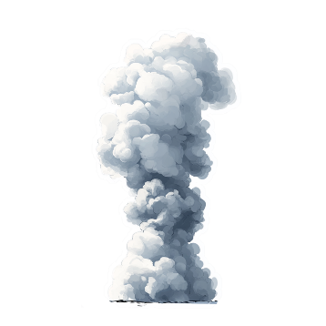
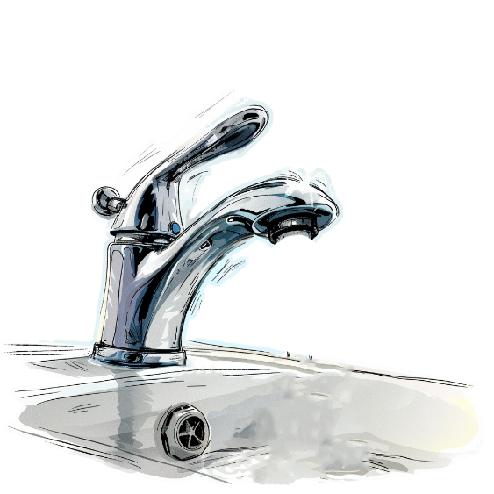
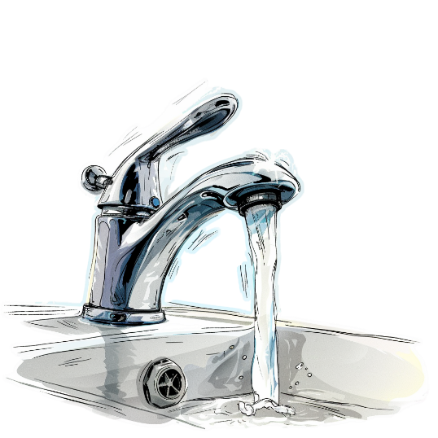
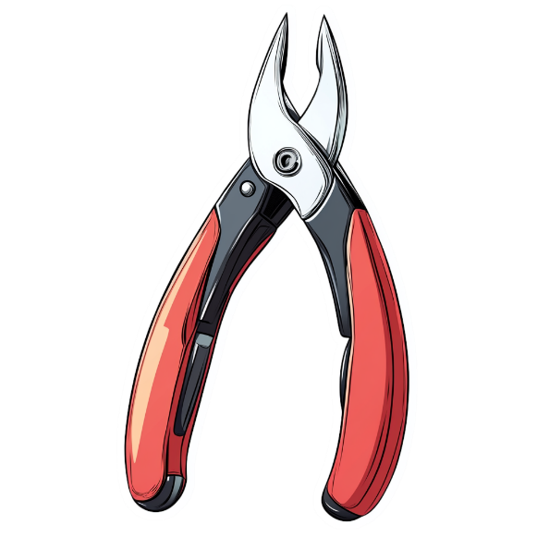
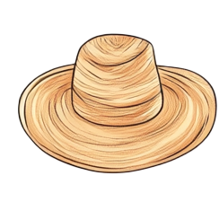
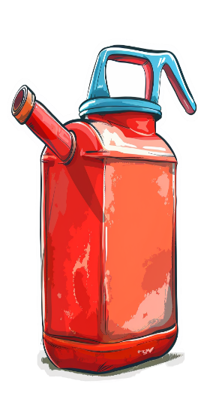
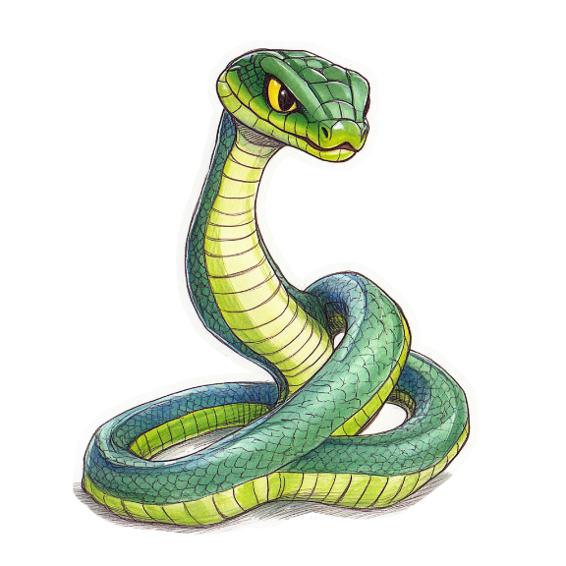
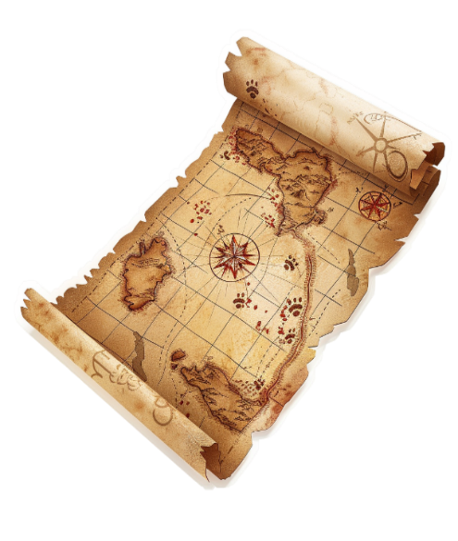
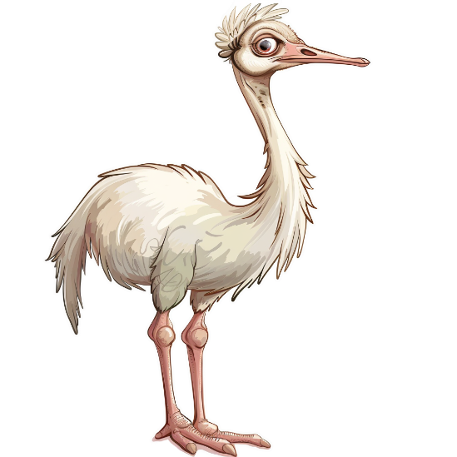

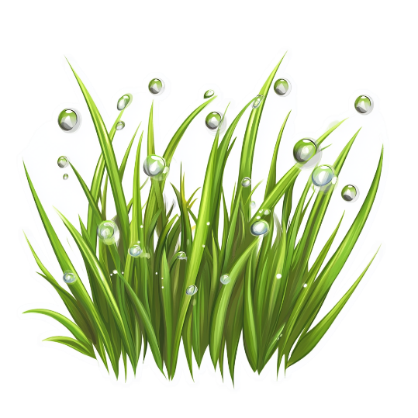

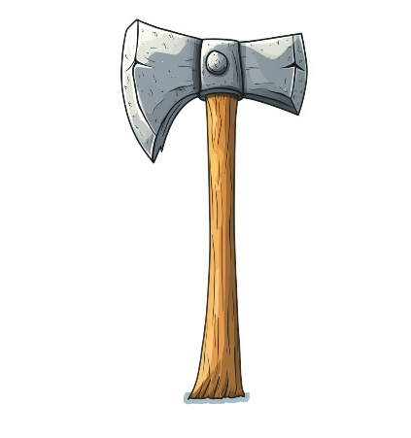






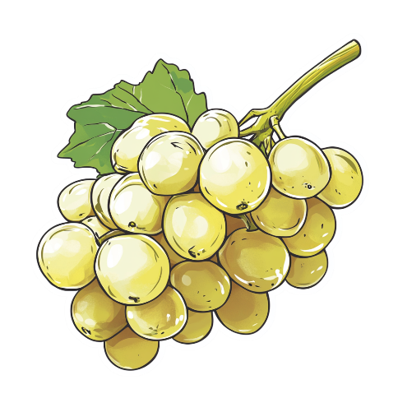
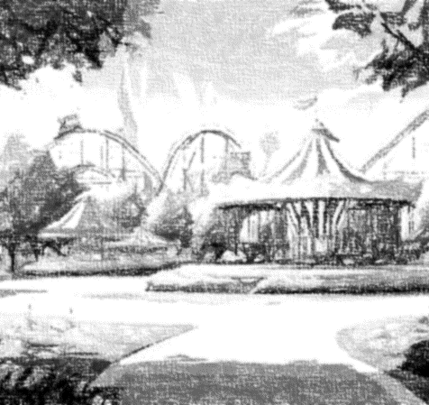
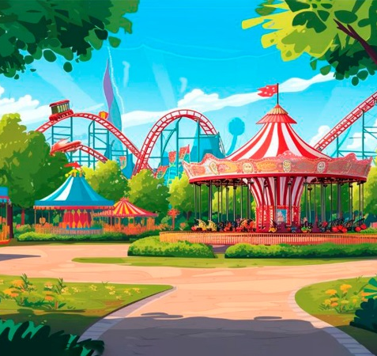





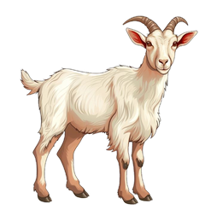


НЕ ПРАЦЮЄ
ВУЗЬКА
ШИРОКА
ЦІЛА
ВИСОКИЙ
МАЛЕНЬКА
СТРАШНИЙ
ПРАЦЮЄ
СУХА
ВІДКРИТИЙ
ЗАКРИТИЙ
КРАСИВИЙ
НИЗЬКИЙ
МОКРА
МАЛО
БАГАТО
БІЛИЙ
ВЕЛИКА
ПОРВАНА
ЧОРНИЙ
ЧОРНОБІЛА
КОЛЬОРОВА

